Slide 1


数据管理系统
周烜
华东师范大学
数据科学与工程学院
xzhou@dase.ecnu.edu.cn

Slide 2
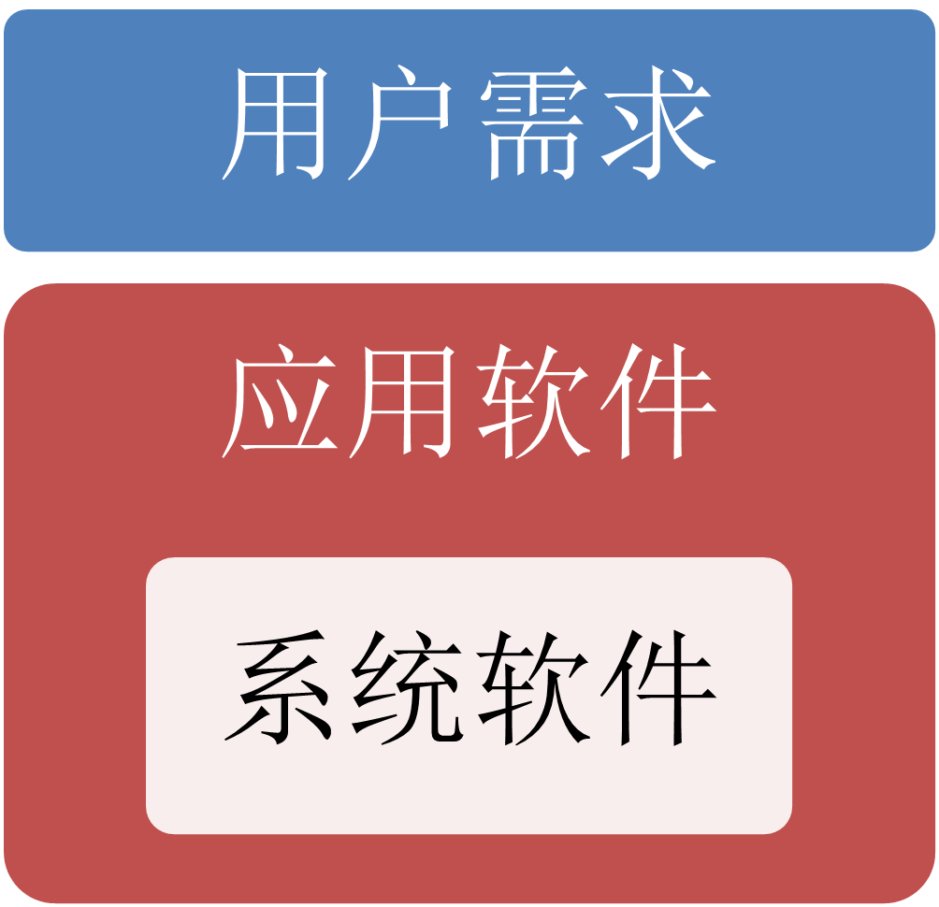
什么是系统？

Slide 3
A System is A Module

Slide 4
系统软件的性质
通用性：支撑起某个领域的应用。
抽象性：将应用的共同功能需求提炼出来，交由系统提供，免除应用开发的重复劳动。
封装性：将复杂的功能封装在系统内部，降低程序员的技能门槛。
精巧性：精益求精，在应用中不断打磨。(工程能力和时间是核心竞争力。)
垄断性：“对同一种功能，全世界只需要两个系统。”

Slide 5
系统的要素
功能
性能
易用性
折中

Slide 6
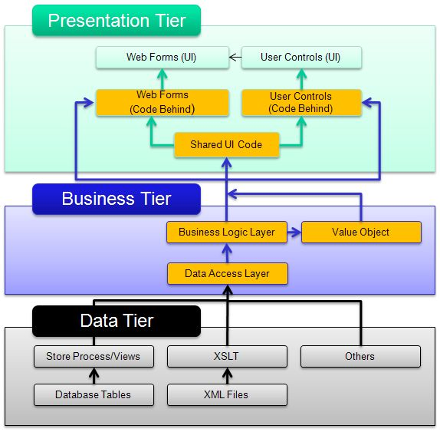
什么是数据库系统？

Slide 7
数据库系统的功能
数据存储
可靠、完整、一致、安全
数据访问
增、删、改、查
数据共享
应用A和应用B使用同一批数据

Slide 8
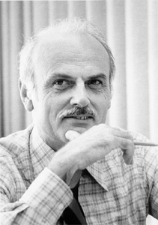
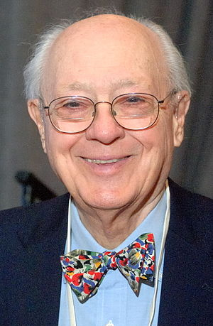


数据库系统的设计师们
Charles Bachman
Edgar F. Codd
Jim Gray
Michael Stonebraker

Slide 9






传统关系数据库系统

Slide 10


传统的应用

Slide 11
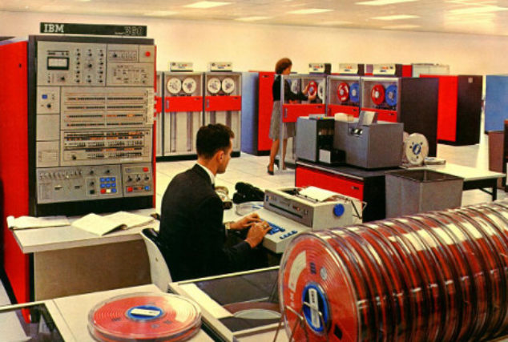
传统的计算机

Slide 12

传统的计算机

Slide 13
传统的应用架构

Slide 14



数据库系统的演进

Slide 15
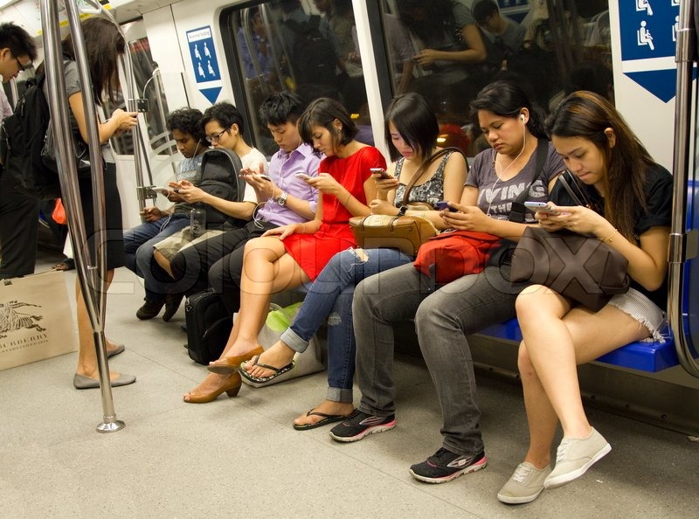

应用的演变

Slide 16

计算机的演变

Slide 17
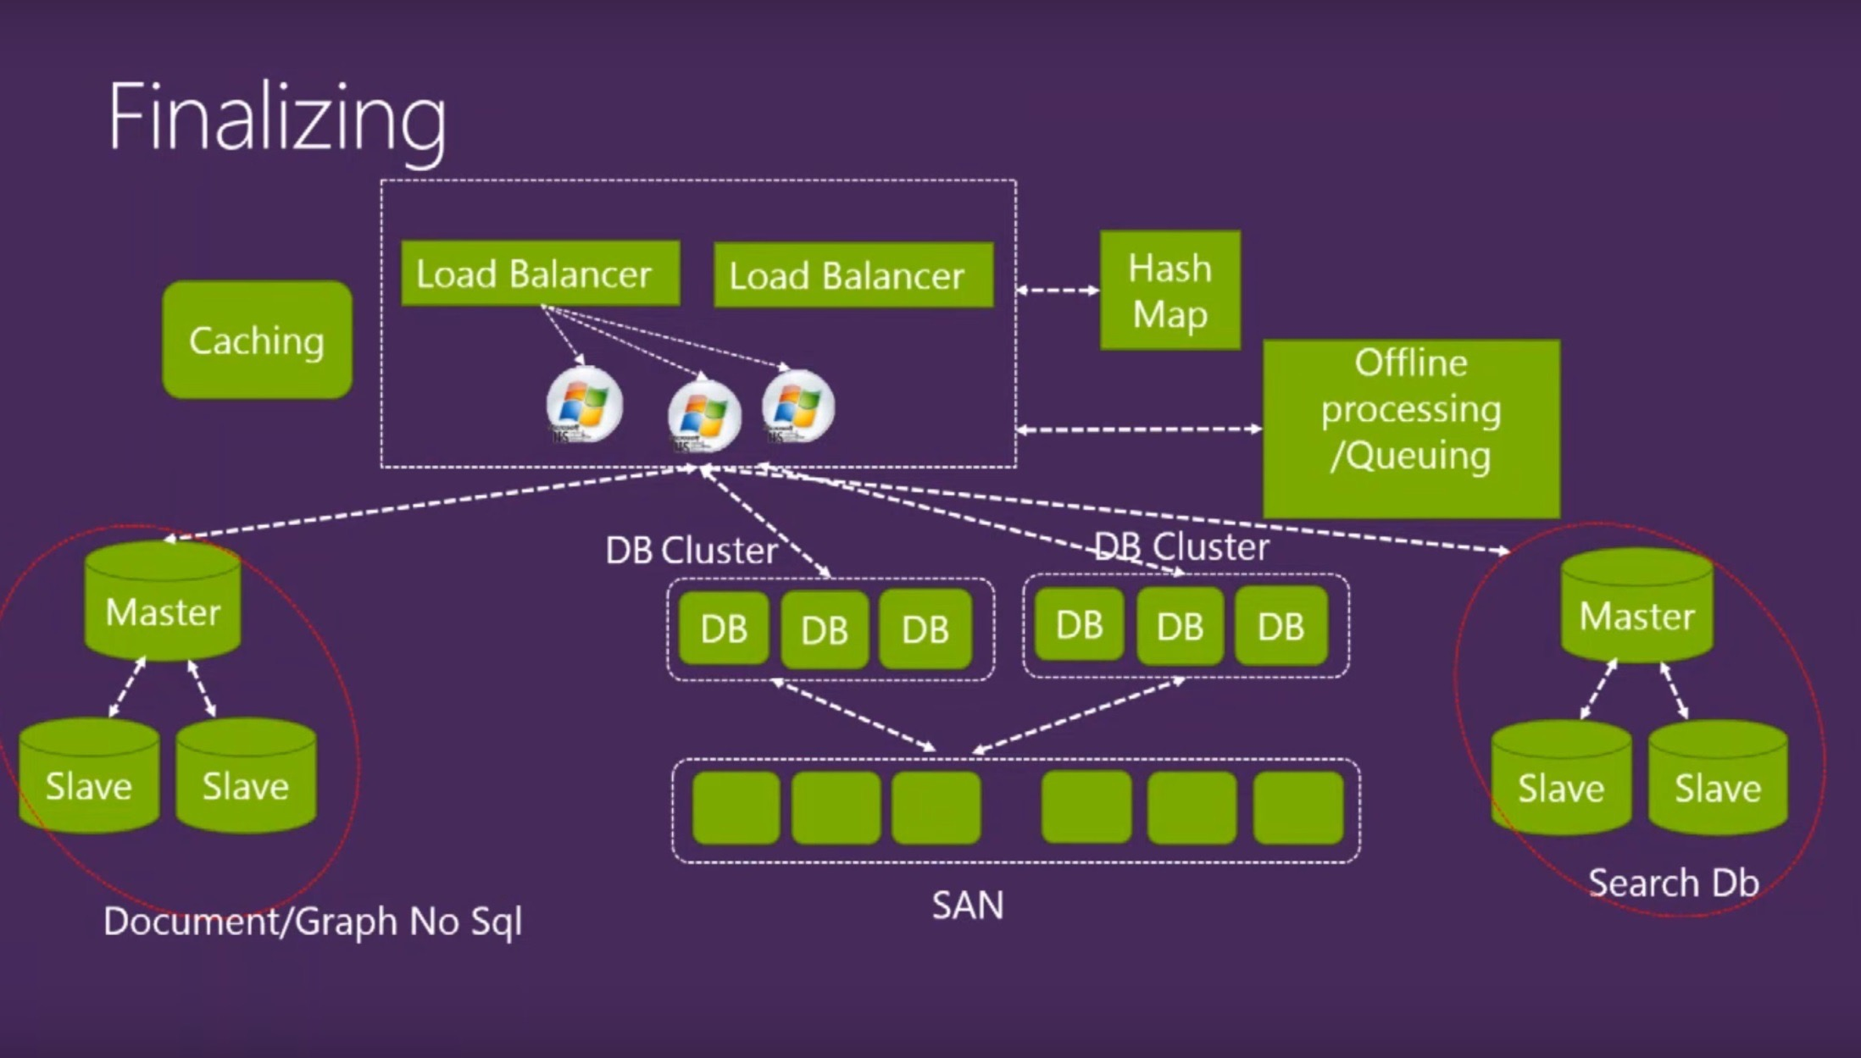
应用架构的演变

Slide 18
未来的数据库系统
？

Slide 19
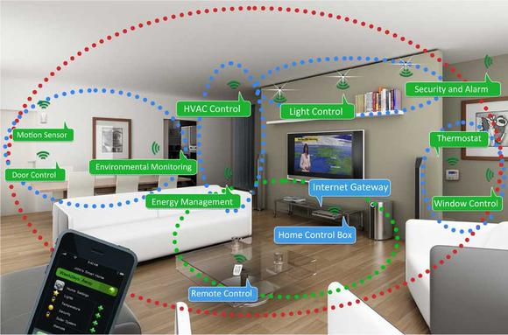

应用的演变

Slide 20

应用的演变

Slide 21
本课程的内容
数据库系统的使用
NoSQL & SQL
MongoDB & PostgreSQL
数据库系统的设计思想
为什么长这样？
重要的内部实现细节
查询处理过程
如何处理异常
如何提升可用性

Slide 22

教材
一系列资料
《数据库系统概论》-- 王珊、萨师煊
系统操作手册
网业、文章、论文

Slide 23
时间安排
周二、周四：理论课
教室
老师上
周三晚上：习题/实践课
机房
助教上

Slide 24
成绩
作业（40%）
期中考试（20%）
期末考试（30%）
看心情（10%）

